Slide 1
Благоустройство двора д. Степанщино, ул. Суворова д.1,2,3,4,
2016 год

Slide 2
Комплексное благоустройство двора д.Степанщино, ул. Суворова д.1,2.3,4
по плану 2016 г. завершено.
Выполнены основные шесть элементов благоустройства.
Установлена современная детская площадка с резиновым покрытием по Губернаторской программе.
Заасфальтированы парковочные места для автомобилей 700 м2, 58 шт..
Проведены работы по озеленению, выпиловке и опиловке аварийных деревьев, выравниванию грунта, окосу травы, установке ограждений палисадников.
Мусоросборочная площадка находится в удовлетворительном состоянии.
Управляющей компанией МУП «Управление домами» установлен информационный щит, покрашены все входа в подъезды, частично отремонтированы отмостки. заменены подъездные светильники, установлены новые лавочки у подъездов.
Специально для детской площадки был установлен столб со светильником. В ближайшее время будет установлена видеокамера для защиты площадки от вандалов.

Slide 3
Двор до благоустройства

Slide 4
Отсутствие парковки у д.4

Slide 5
Отсутствие парковки у д.1

Slide 6
Отсутствие парковки у д.3

Slide 7
Не благоустроенная территория по озеленению.

Slide 8
Старая детская площадка

Slide 9
Старая песочница

Slide 10
Старая детская площадка

Slide 11
Строительство детской площадки по Губернаторской программе

Slide 12
Установка детской площадки

Slide 13
Строительство дорожек до детской площадки

Slide 14
Дорожка до детской площадки.

Slide 15
Установленная детская площадка

Slide 16
Песочная зона детской площадки

Slide 17
На открытии детской площадки

Slide 18
Ремонт отмостки у д.2

Slide 19
Работы по озеленению двора.

Slide 20
МУП «Управление домами» на благоустройстве

Slide 21
Установка лавочек у каждого подъезда 4-ех домов

Slide 22
Состояние мусосросборочной площадки на начало благоустройства двора.

Slide 23
Строительство парковки у д.4

Slide 24
Замена подъездных светильников.

Slide 25
На все палисадники установлены ограждения.

Slide 26
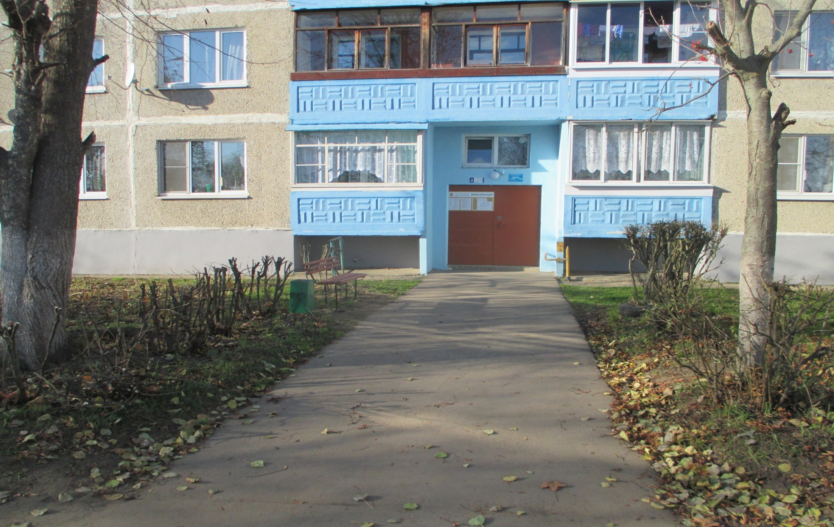
Все подъездные входа покрашены.

Slide 27
Все аварийные деревья и поросль удалены

Slide 28
Установлен информационный стенд

Slide 29
Новые парковки у д.4

Slide 30
Новые парковки у д. 3

Slide 31
Новые парковки у д.1

Slide 32
Весной работы по благоустройству двора продолжаться

